Slide 1
Linux
Linux

Slide 2
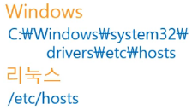
네임서버
네임서버 = DNS(Domain Name System) 서버
도메인 이름을 IP 주소로 변환시켜 주는 역할
초창기 ➔ /etc/hosts 파일을 이용하여 네트워크 접속
요즘 ➔ /etc/resolv.conf ➔ 네임서버에게 물어봄
순서
/etc/hosts
nslookup ➔ 네임서버를 통해서 ip를 알아내기
없으면
/etc/resolv.conf

Slide 3
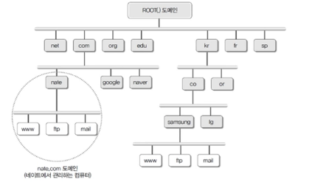
도메인 이름 체계

Slide 4
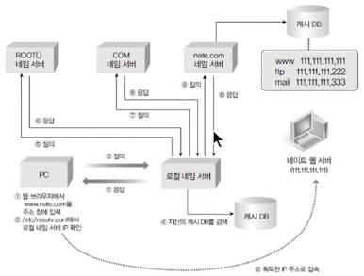
로컬 네임 서버가 작동하는 순서
로컬 네임 서버는 많이 모른다 그래서 물어본다
원칙 ➔ www.nate.com. ← 마지막에 . 이 붙는게 규칙
.은 root 도메인이다 뒤에 있는 com의 네임서버를 찾는다
com 네임서버는 그 뒤에있는 nate 네임서버를 찾는다
nate에서는 그 주소를 가져와서 전달 해준다

Slide 5
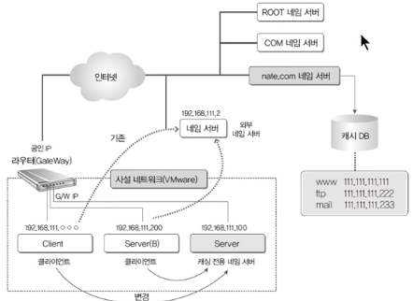
캐싱 전용 네임 서버
로컬 네임 서버를 이용하기 않고 캐싱 전용 네임 서버를 이용한다

Slide 6
캐싱 전용 네임 서버
1. yum –y install bind bind-chroot
2. vi /etc/named.conf ➔ 캐싱 전영 네임 서버 설정 파일
3. :set number (11행) ➔ listen-on port 127.0.0.1 → any ➔ 누가 요청하든 처리를 하겠다
4. :set number (12행) ➔ listen-on-v6 port ::1 → none ➔ 누가 요청하든 처리를 하겠다
5. :set number (17행) ➔ allow-query localhost → any ➔ 누가 요청하든 처리를 하겠다
6. 저장
7. systemctl restart named ➔ 네임서버 재시작
8. systemctl status named ➔ 확인
9. systemctl enable named ➔ 컴퓨터를 껏다 켜도 적용
10. firewall-config → 영구적 → dns 체크 → 옵션 → firewalld 다시 설정하기 ➔ 방화벽 허용
11. nslookup → server 192.168.111.100 ➔ 기본 서버를 변경
다른 컴퓨터
Client를 들어가서 /etc/resolv.conf 의 nameserver를 192.168.111.100(캐싱 전용 네임 서버 IP) 수정

Slide 7
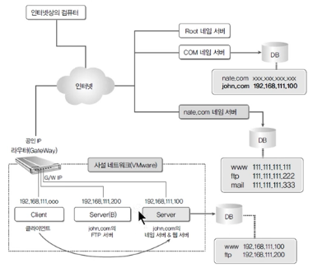
마스터 네임 서버
마스터 네임 서버
nate.com 네임 서버 ➔ 같은!!

Slide 8
마스터 네임 서버
1. yum –y install bind bind-chroot
2. rpm –qa httpd ➔ 간단한 웹서버 확인 (없으면 다운로드)
3. systemctl status httpd ➔ 실행 되어있는지 확인
4. systemctl restart httpd ➔ 실행
5. firewall-config → 영구적 → http 체크 → 옵션 → firewalld 다시 설정하기 ➔ 방화벽 허용
6. vi /var/www/html/index.html ➔ html 언어로 설정
다른 컴퓨터(ServerB)에서 ftp 서버 만들기
7. yum –y install vsftpd ➔ ftp 서버를 위해서 설정
8. firewall-cmd --permanent --add-service=ftp
9. firewall-cmd --reload
9+. systemctl restart vsftpd

Slide 9

마스터 네임 서버
10. vi /etc/named.conf ➔ 설정
다시 server 컴퓨터
11. ppt 6페이지 처럼 3개 any, none, any로 설정
12. 맨 밑으로 내려가서 작성 후 저장
zone “centos.com” IN {
type master;
file “centos.com.db“;
allow-update { none; };
};
13. named-checkconf ➔ 문법상 오류가 있는지 확인 (아무것도 안 나오면 정상)
14. touch /var/named/centos.com.db ➔ 파일을 /var/named에 생성
15. vi /var/named/centos.com.db ➔ 상세 내용을 적어줘야함
써주는 것 국룰 ➔ 언제까지 유효??
자기 자신 IP 적어준다
마스터 네임 서버가 알려줄 IP 주소!

Slide 10
마스터 네임 서버
16. named-checkzone centos.com centos.com.db ➔ 문법상 오류가 없는지 체크 (OK 나오면 정상)
17. systemctl restart named
18. firewall-config → 방화벽 named 열어주기
19. 다른 컴퓨터로 www.centos.com 으로 들어가본다
되는 이유 DNS서버를 캐싱으로 바꾸었기 때문?
ppt 6페이지 참조
20. 다른 컴퓨터로 ftp.centos.com 으로 들어가본다

Slide 11
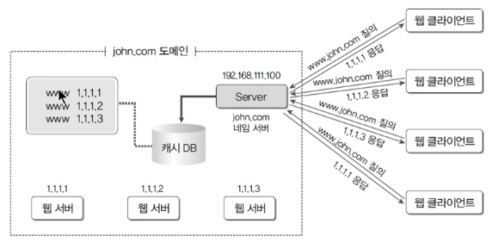
라운드 로빈(Round Robin) 방식의 네임 서버
여러 대의 웹 서버를 운영해서, 웹 클라이언트가 서비스를 요청할 경우에 교대로 서비스를 실시하도록
하는 방식
여러 사람들이 들어올 경우 여러 개로 서버를 나눠서

Slide 12
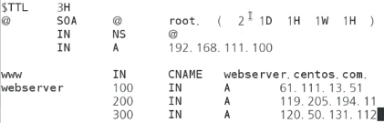
라운드 로빈(Round Robin) 방식의 네임 서버
웹서버를 3개 두려면 컴퓨터 3대가 필요하므로 다른 도메인을 이용해서 실습
1. vi /var/named/centos.com.db ➔ 수정
마지막에 . 필요
여러 개를 웹서버로 이용하겠다
순차적인 번호
2. systemctl restart named ➔ 서비스 다시 시작

Slide 13
라운드 로빈(Round Robin) 방식의 네임 서버
마스터 네임 서버

